Slide 1
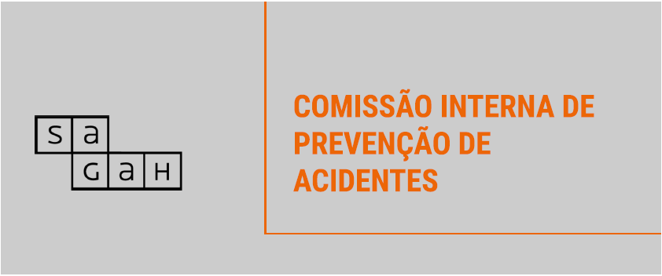

Slide 2
Comissão Interna de Prevenção de Acidentes (CIPA).
A CIPA é composta por representantes do empregador e do empregado.
O empregador designa os empregados de sua escolha para fazer parte dessa comissão, e os empregados elegem seus representantes por votação.
A função principal da comissão é preservar a vida e promover a saúde dos trabalhadores. Essa comissão é regulamentada pela NR 05 da Portaria 3214/78.

Slide 3
A missão da CIPA é preservar a saúde e a integridade física dos trabalhadores e de todos aqueles que interagem com a empresa. Para uma completa compreensão dessa missão, é necessário analisar a NR 05 em todos os seus aspectos, apresentados na obra Técnico em segurança do trabalho.

Slide 4
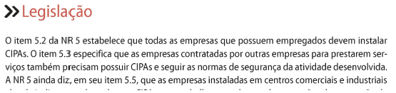


Slide 5


Slide 6
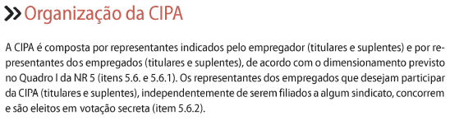

Slide 7


Slide 8


Slide 9


Slide 10


Slide 11


Slide 12


Slide 13
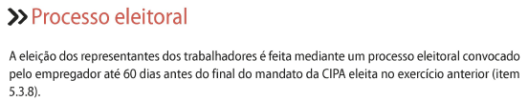

Slide 14
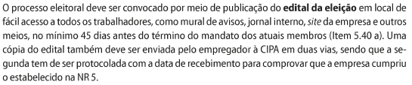

Slide 15


Slide 16


Slide 17
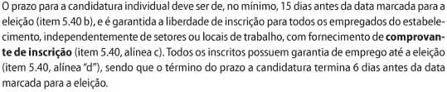

Slide 18


Slide 19


Slide 21


Slide 22
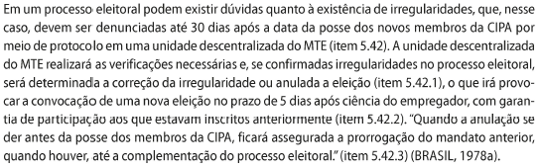

Slide 23


Slide 24
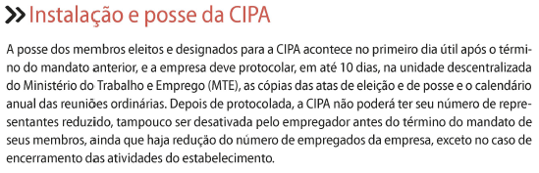

Slide 25
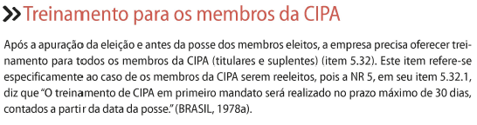

Slide 26


Slide 27


Slide 28


Slide 30
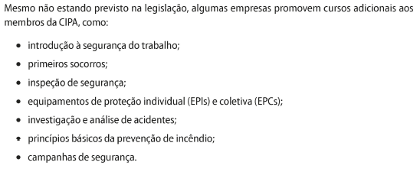

Slide 31
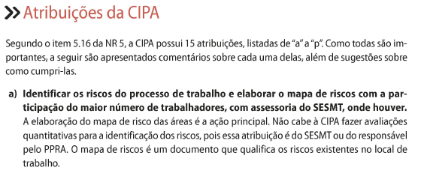

Slide 32


Slide 33
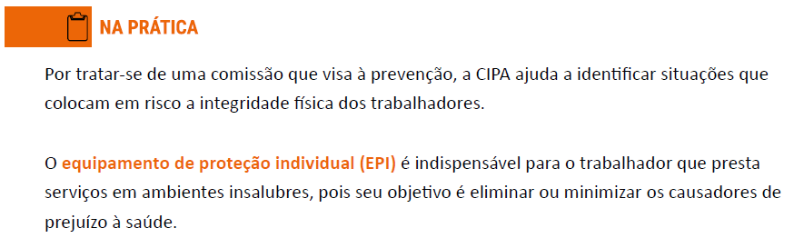

Slide 34
Dimensionamento Conforme NR 5
Em uma empresa do ramo de fabricação de artefatos de tanoaria e de embalagens de madeira, com CNAE 16.23-4 e com 96 trabalhadores, precisa dimensionar o quadro de membros da CIPA. Membros Titulares e Suplentes, do empregado e do empregador.

Slide 35
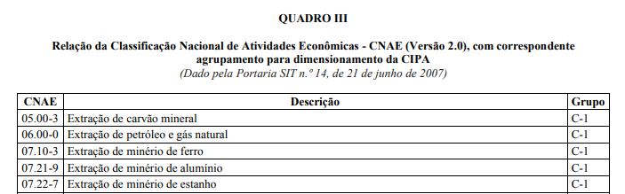


Slide 36
